Slide 1
Результаты работы алгоритма при разных значениях параметров
Количество коалиций – от 2 до 6
Расстояния между странами вычисляются как степенная функция или логарифм от модуля разности индексов демократии

Slide 2
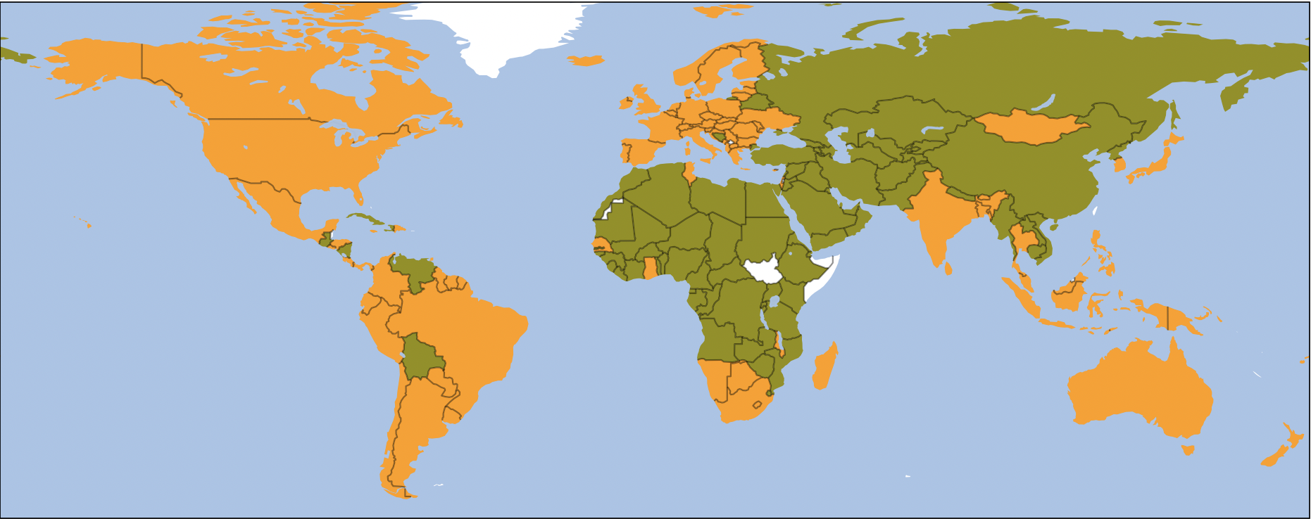
166 стран, 2 коалиции
10 секунд
Только индекс демократии
Формула matrix[i][j] = (democracy[i] - democracy[j]) ^ 4
Размеры коалиций:
87 (Australia)
76 (Russia)

Slide 3
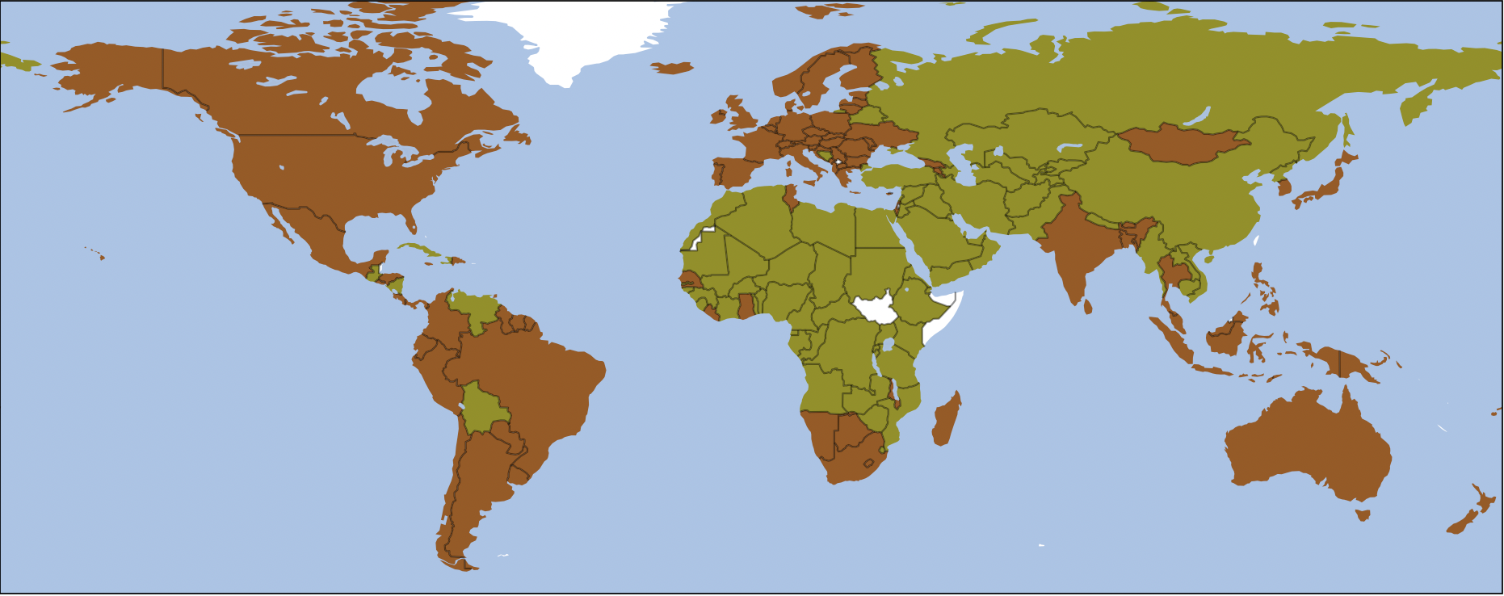
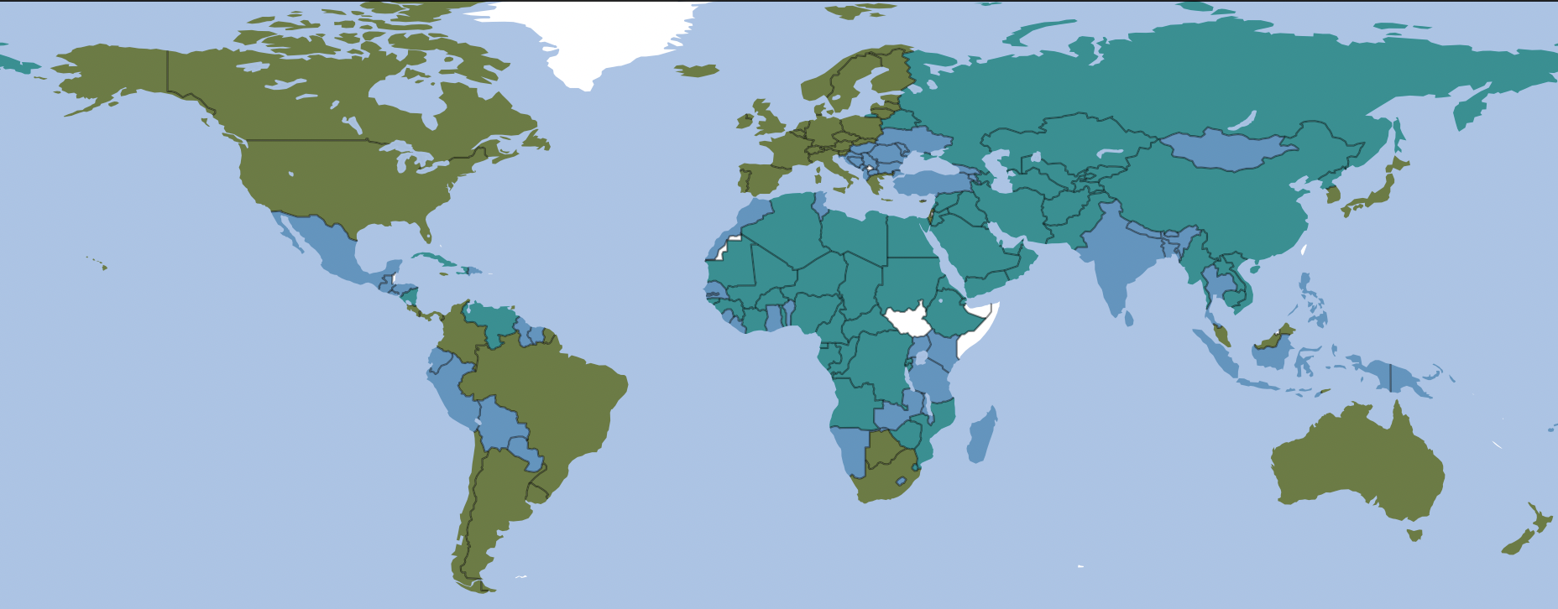
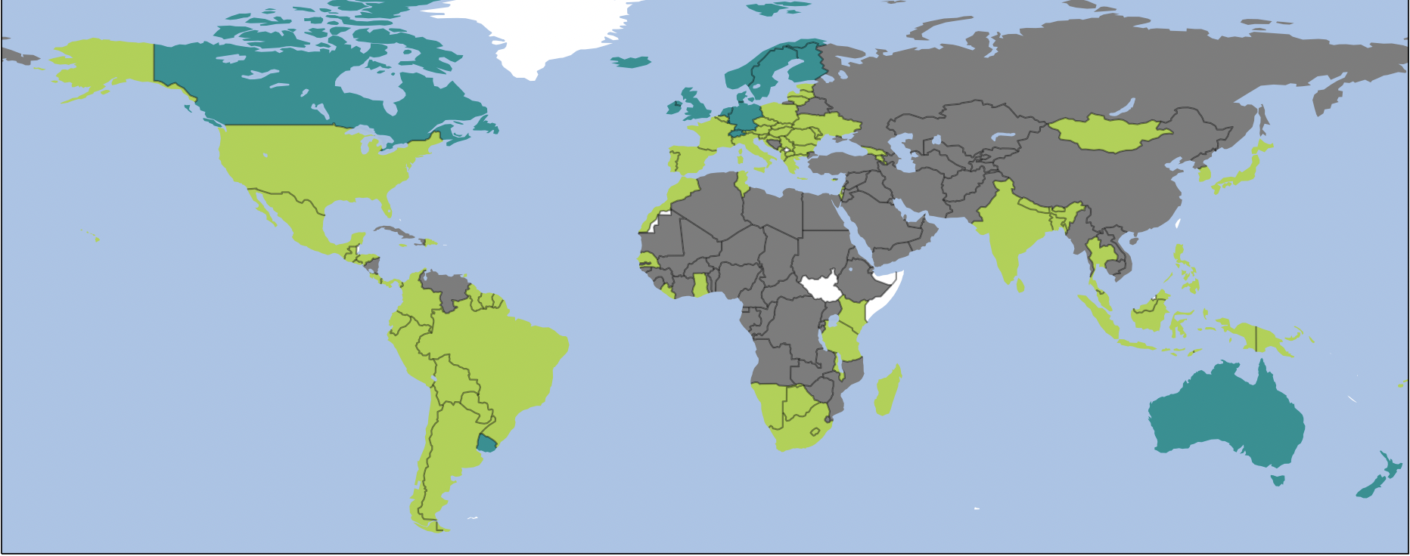
166 стран, 2 коалиции
10 секунд
Только индекс демократии
Формула matrix[i][j] = (democracy[i] - democracy[j]) ^ 2
Размеры коалиций:
90 (Australia)
76 (Russia)

Slide 4
166 стран, 3 коалиции
10 секунд
Только индекс демократии
Формула matrix[i][j] = (democracy[i] - democracy[j]) ^ 4
Размеры коалиций:
15 (Australia)
81 (USA)
70 (Russia)

Slide 5
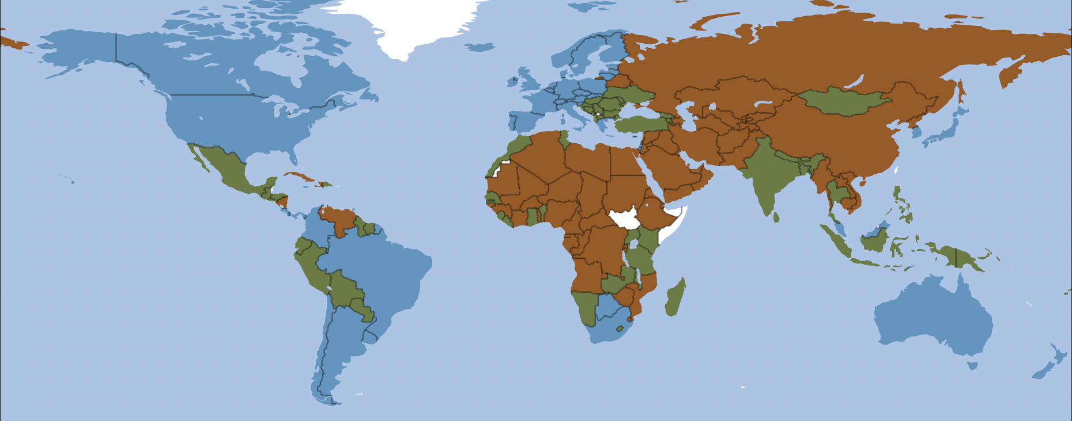
166 стран, 3 коалиции
Размеры коалиций:
49 (Australia)
54 (Turkeyl)
63 (Russia)
Коалиция со средними показателями увеличилась за счет коалиций с наибольшими и наименьшими показателями
10 секунд
Только индекс демократии
Формула matrix[i][j] = (democracy[i] - democracy[j]) ^ 2

Slide 6
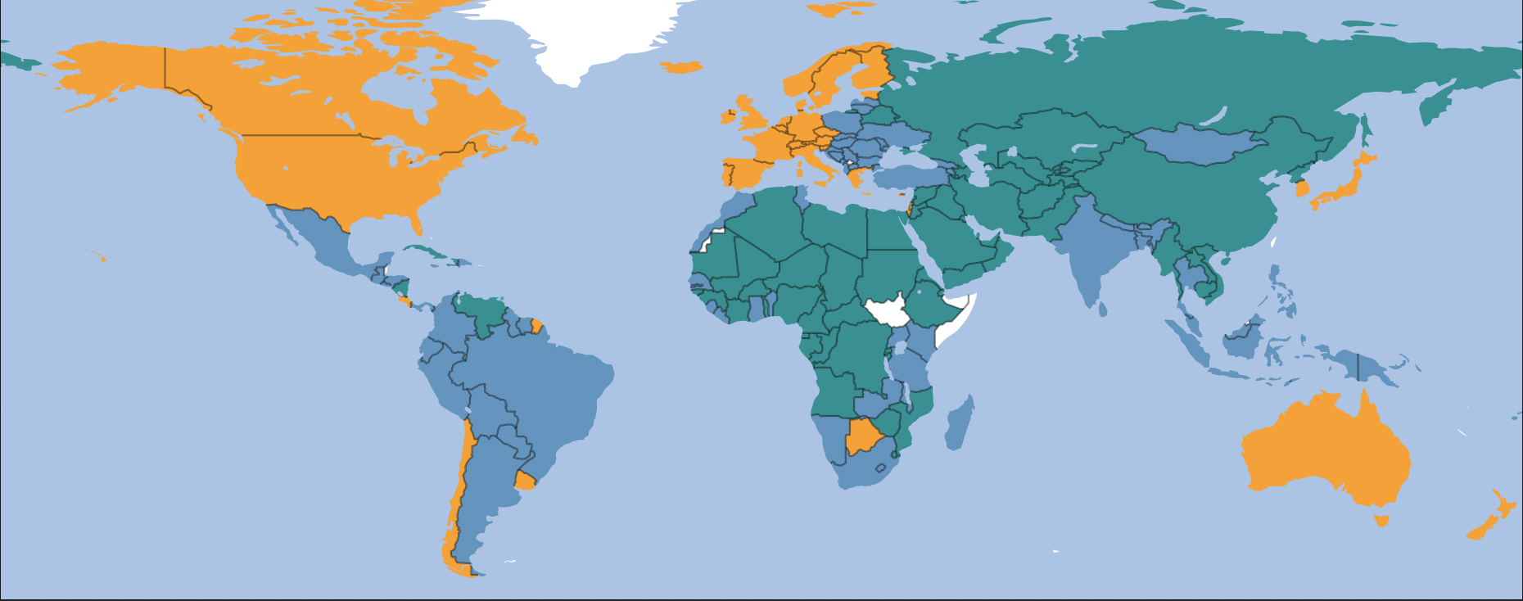
166 стран, 3 коалиции
10 секунд
Только индекс демократии
Формула matrix[i][j] = log|democracy[i] - democracy[j]|
Размеры коалиций:
36 (Australia)
67 (Brazil)
63 (Russia)
Еще больше стран перешли в «среднюю» коалицию из самой демократичной.
Расстояния уменьшились, страны в такой модели больше расположены дружить.

Slide 7
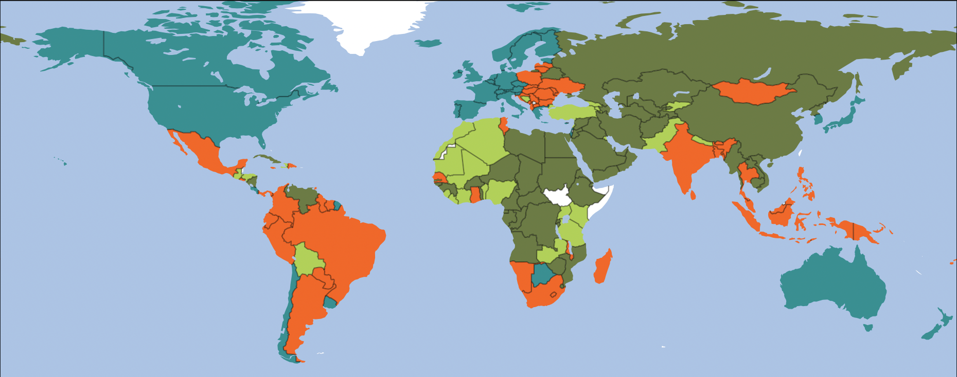
166 стран, 4 коалиции
10 секунд
Только индекс демократии
Формула matrix[i][j] = (democracy[i] - democracy[j]) ^ 2
Размеры коалиций:
36 (Australia)
49 (Brazil)
29 (Turkey)
54 (Russia)

Slide 8
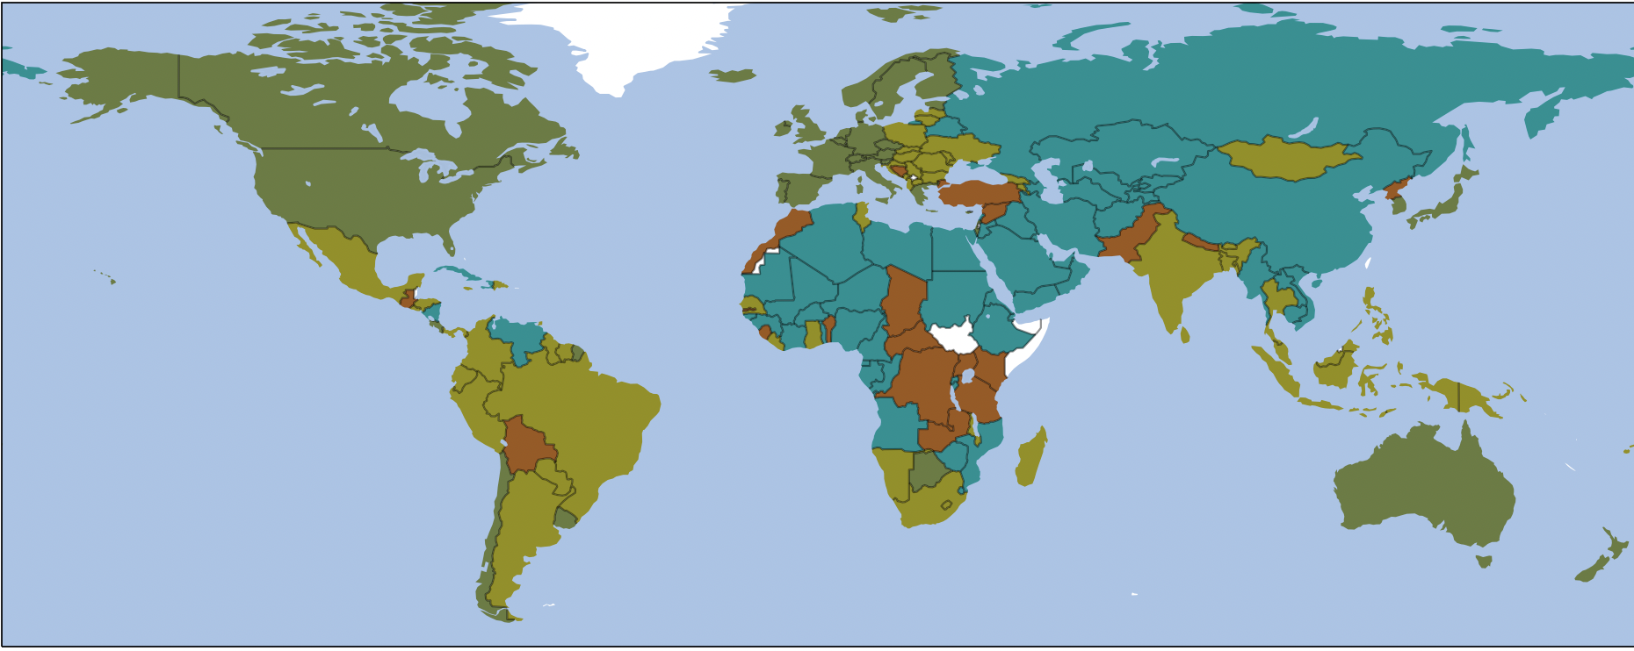
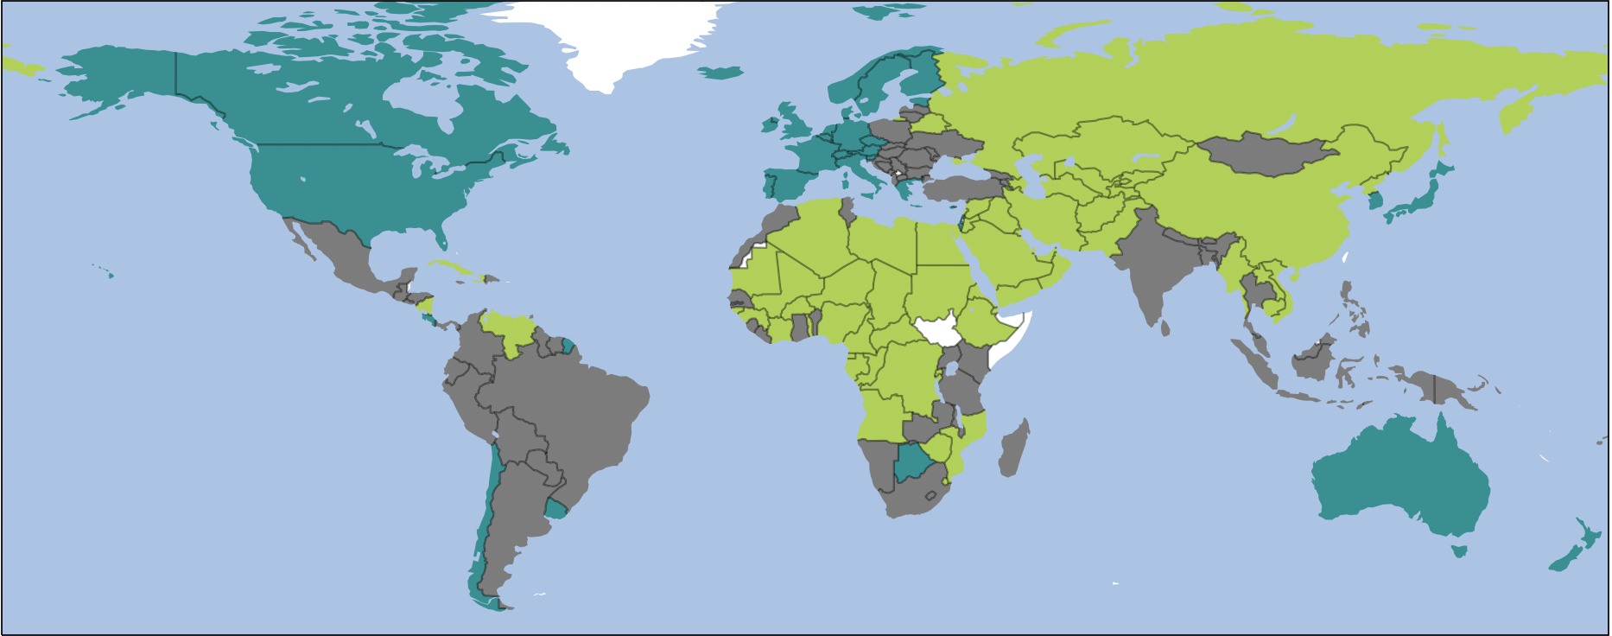
166 стран, 4 коалиции
10 секунд
Только индекс демократии
Формула matrix[i][j] = log|democracy[i] - democracy[j]|
Размеры коалиций:
36 (Australia)
54 (Brazil)
57 (Russia)
19 (North Korea)

Slide 9
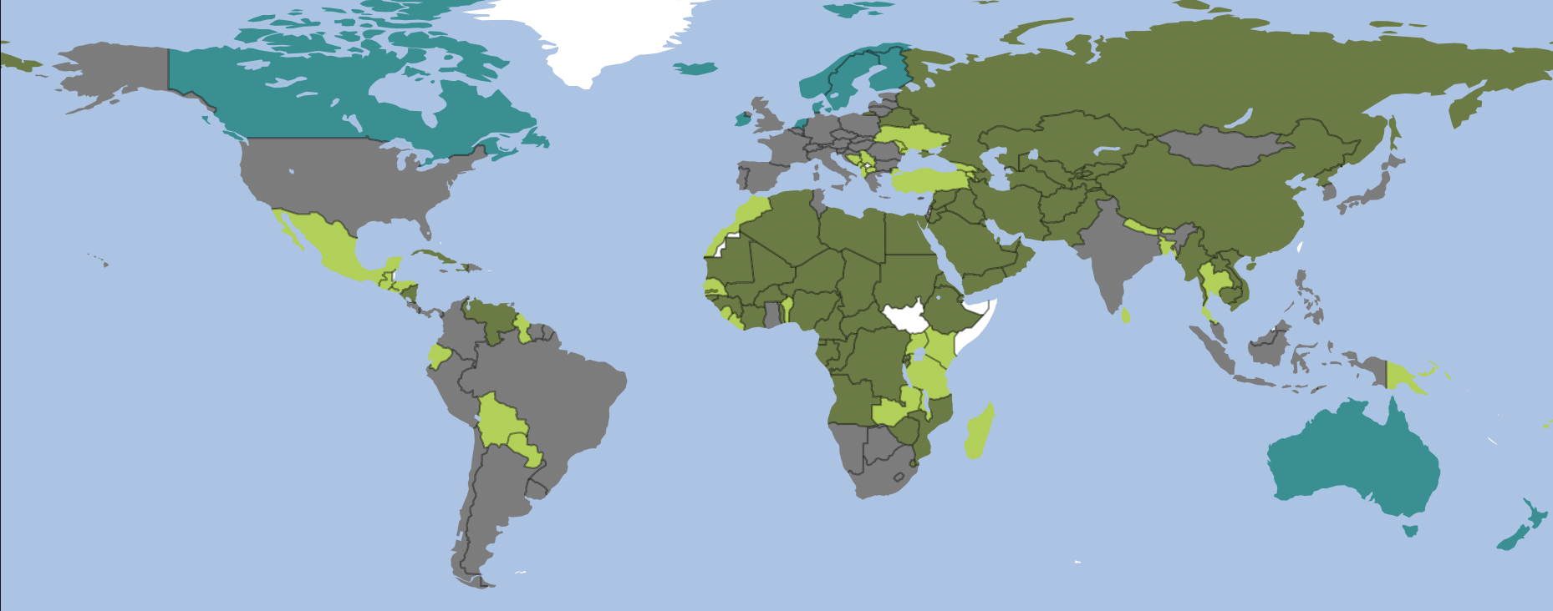
166 стран, 4 коалиции
10 секунд
Только индекс демократии
Формула matrix[i][j] = (democracy[i] - democracy[j]) ^ 4
Размеры коалиций:
10 (Australia)
54 (Brazil)
39 (Turkey)
63 (Russia)

Slide 10
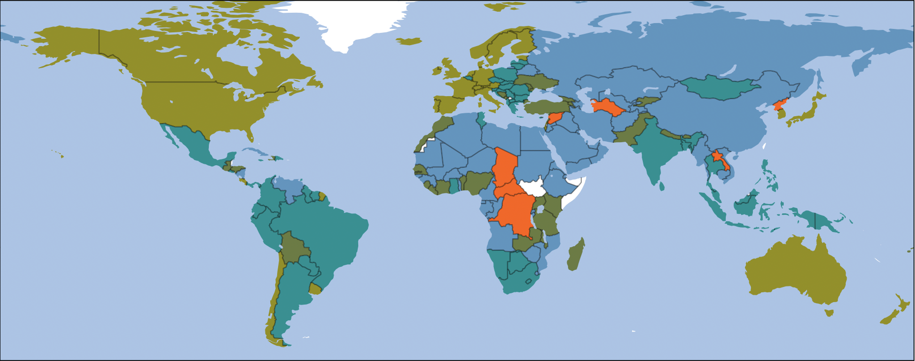
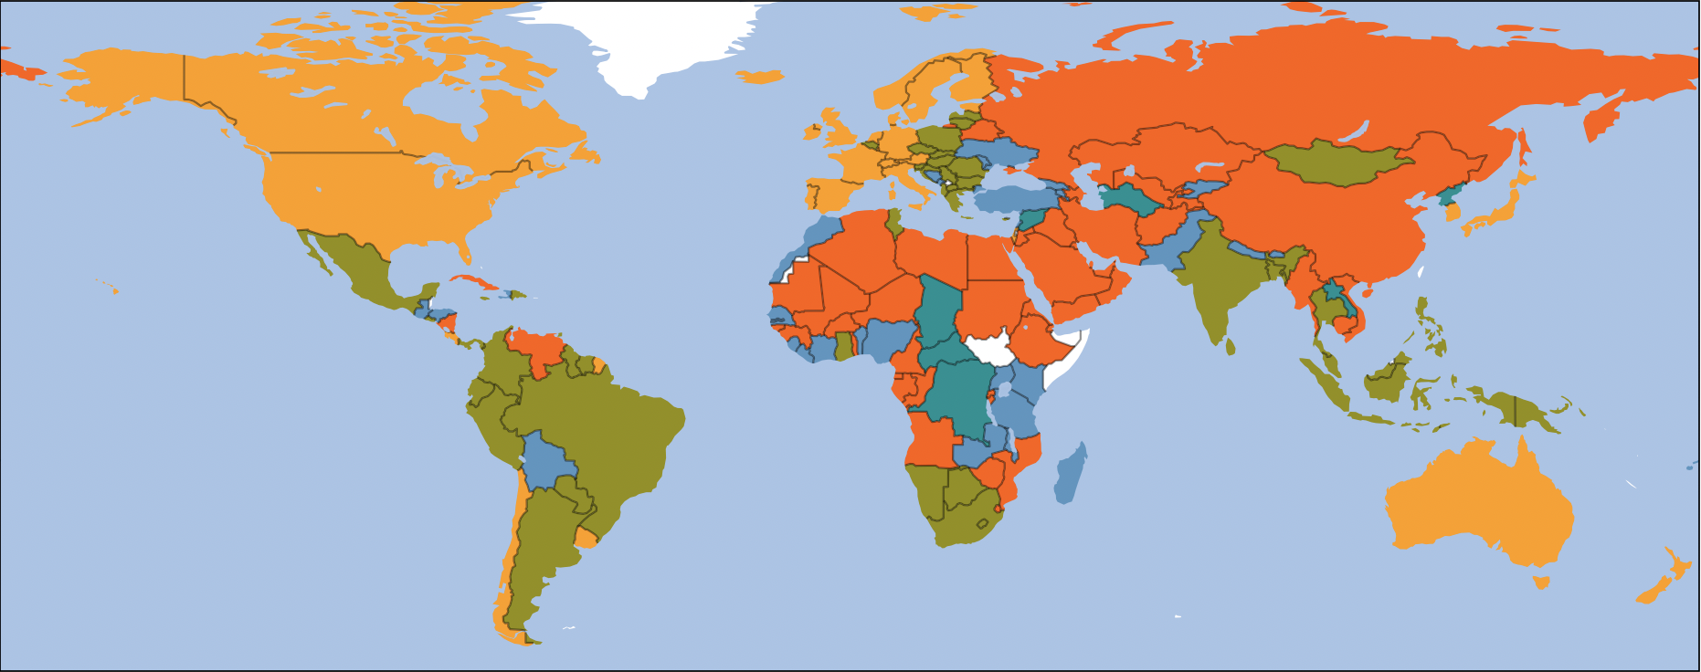
166 стран, 5 коалиций
10 секунд
Только индекс демократии
Формула matrix[i][j] = log|democracy[i] - democracy[j]|
Размеры коалиций:
28 (Australia)
49 (Brazil)
32 (Turkey)
50 (Russia)
7 (North Korea)

Slide 11
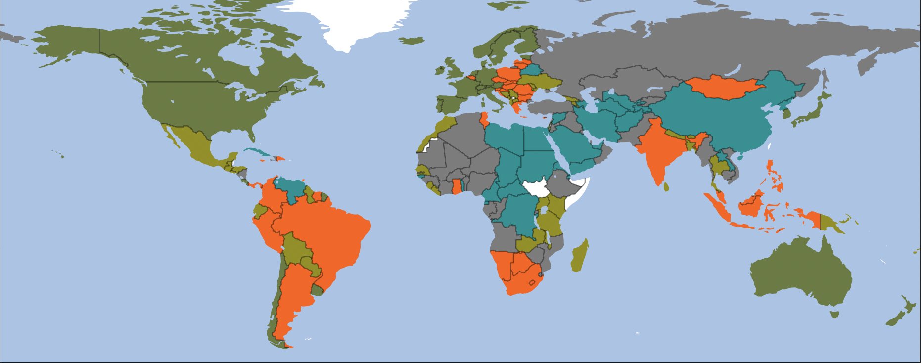
166 стран, 5 коалиций
10 секунд
Только индекс демократии
Формула matrix[i][j] = democracy[i] - democracy[j]) ^ 2
Размеры коалиций:
28 (Australia)
36 (Brazil)
36 (Ukraine)
36 (Russia)
30 (North Korea)

Slide 12
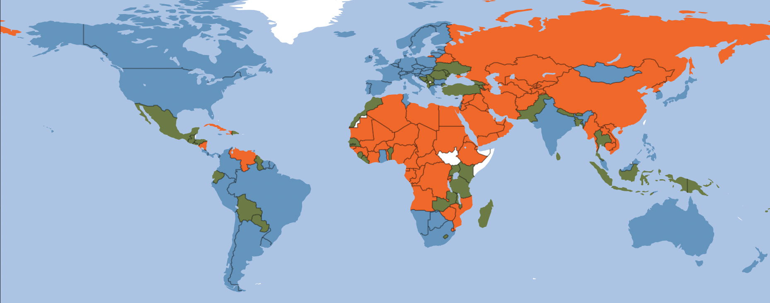
166 стран, 5 коалиций
10 секунд
Только индекс демократии
Формула matrix[i][j] = democracy[i] - democracy[j]) ^ 4
Размеры коалиций:
27 (Australia)
37 (Brazil)
37 (Turkey)
36 (Russia)
29 (North Korea)

Slide 13
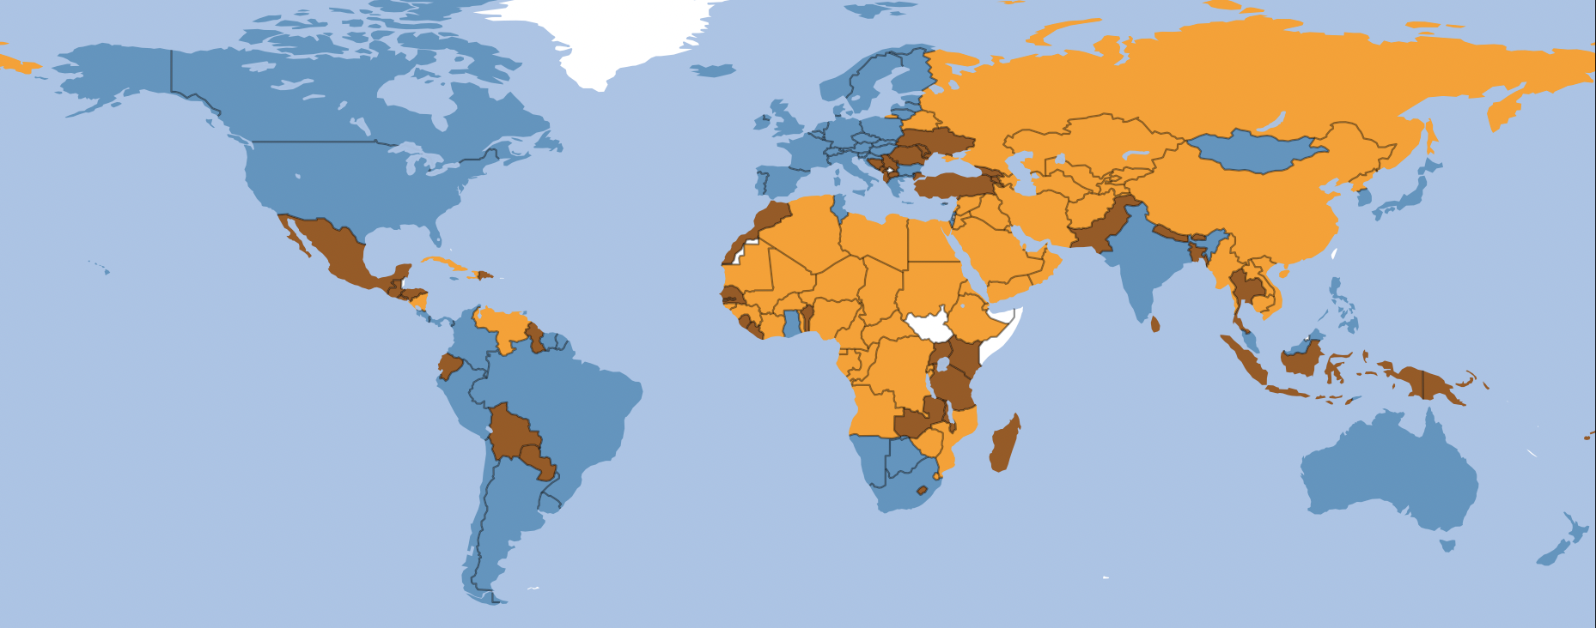
166 стран, 5 коалиций
10 секунд
Только индекс демократии
Формула matrix[i][j] = democracy[i] - democracy[j]) ^ 4
Размеры коалиций:
60 (Australia)
44 (Turkey)
62 (Russia)
0
0

Slide 14
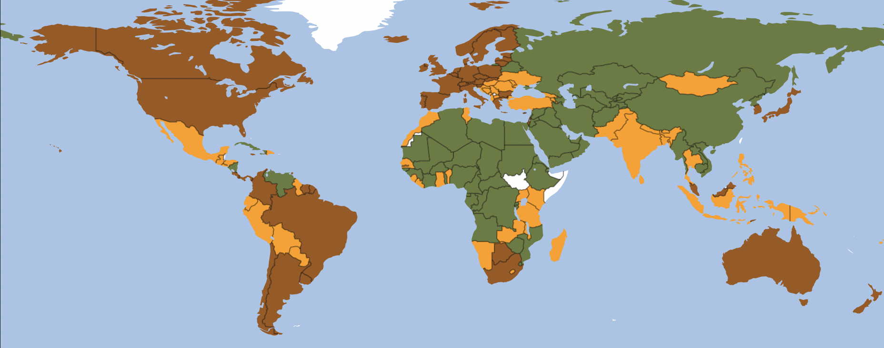
166 стран, 5 коалиций
90 секунд
Только индекс демократии
Формула matrix[i][j] = democracy[i] - democracy[j]) ^ 4
Размеры коалиций:
51 (Australia)
53 (Turkey)
62 (Russia)
0
0

Slide 15
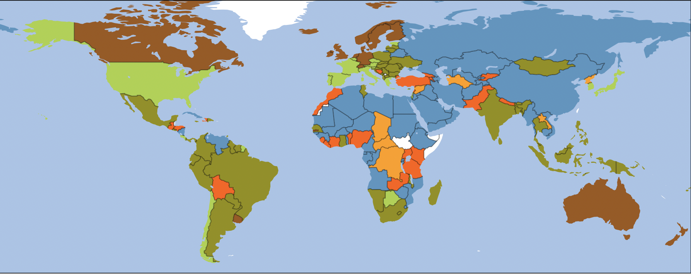
166 стран, 6 коалиций
10 секунд
Только индекс демократии
Формула matrix[i][j] = log|democracy[i] - democracy[j]|
Размеры коалиций :
15 (Australia)
21 (USA)
23 (Turkey)
50 (Russia)
7 (North Korea)

Slide 16
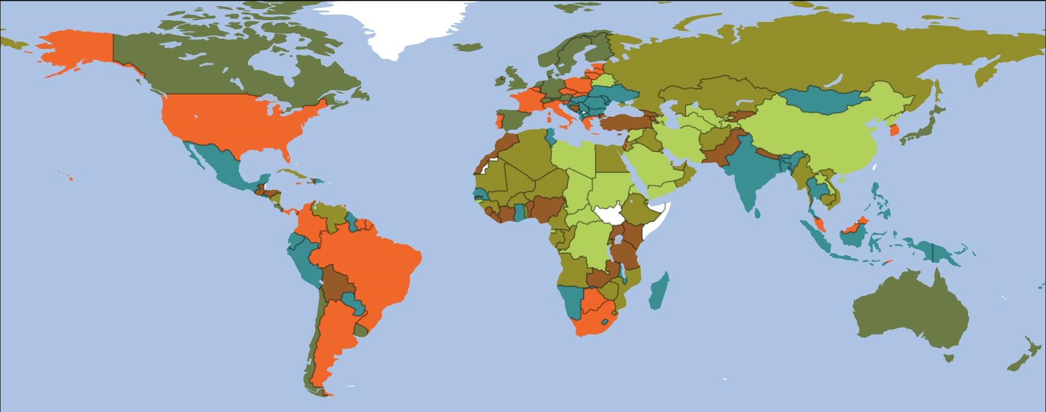
166 стран, 6 коалиций
10 секунд
Только индекс демократии
Формула matrix[i][j] = democracy[i] - democracy[j]) ^ 2
Размеры коалиций :
21 (Australia)
29 (USA)
36 (India)
23 (Turkey)
35 (Russia)
22 (North Korea)

Slide 17
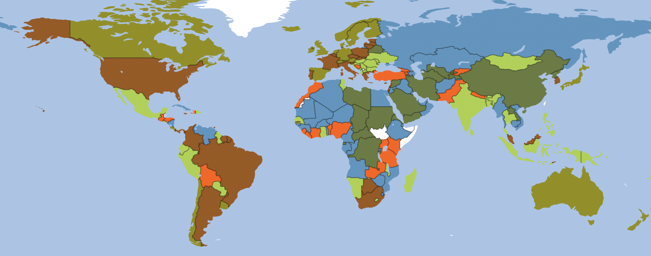
166 стран, 6 коалиций
10 секунд
Только индекс демократии
Формула matrix[i][j] = democracy[i] - democracy[j]) ^ 4
Размеры коалиций :
21 (Australia)
29 (USA)
36 (India)
23 (Turkey)
37 (Russia)
20 (North Korea)

Slide 18
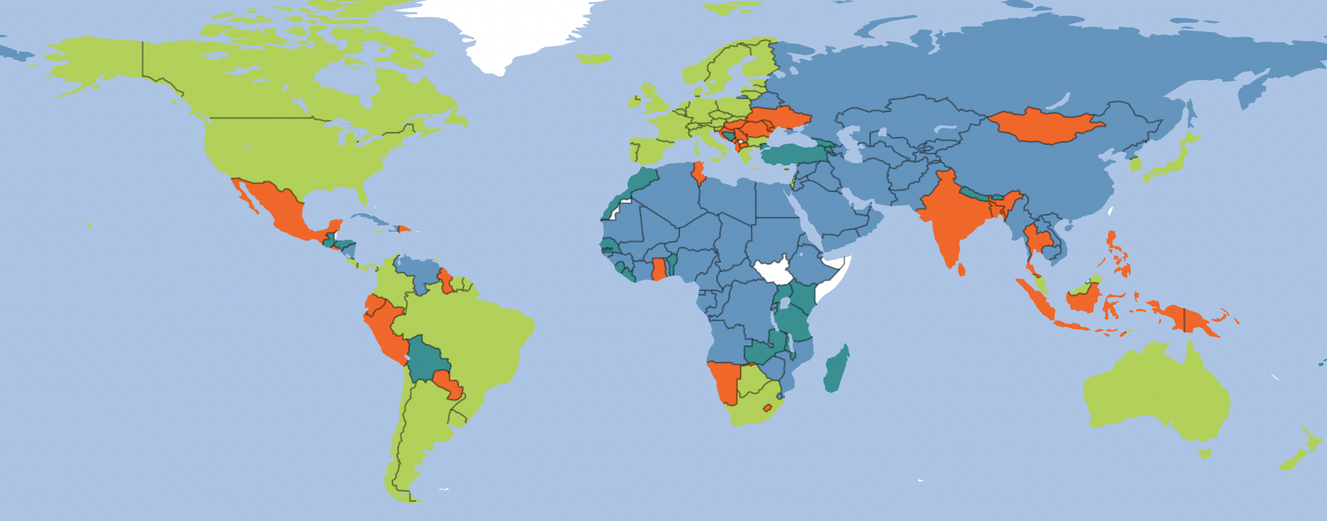
166 стран, 6 коалиций
90 секунд
Только индекс демократии
Формула matrix[i][j] = democracy[i] - democracy[j]) ^ 4
Размеры коалиций :
51 (Australia)
29 (India)
23 (Turkey)
63 (China)
0
0

Slide 19
При k = 5, 6 получаются несколько различных разбиений. Это значит, что существует больше одного равновесия или некоторые разбиения не равновесны и являются локальными оптимумами. Алгоритм устроен так, что гарантированно отличить локальный оптимум от глобального нельзя, но можно получить более точные решения, если увеличить время работы программы.
Если изменить условия остановки (убрать проверку времени из цикла, в котором запускаются O1 и O2), можно гарантировать, что разбиение не улучшается одновременным переходом не более чем двух стран в другую коалицию. Но для результатов выше это может быть неверно.

